Slide 1
МОДЕЛИ ДАННЫХ И СУБД
Кафедра информационных систем управления
Ст. преподаватель Малашенко Е.С.

Slide 2
Язык определения данных (DDL)
Язык определения данных (DDL)
Создание таблиц и обеспечение целостности данных. Команда CREATE TABLE. Первичный и внешний ключи. Резервные ключи. Установка ограничений на уровне столбца, таблицы. Атрибуты и ограничения столбцов и таблиц: PRIMARY KEY, NULL, NOT NULL, UNIQUE, FOREIGN KEY, CHECK, IDENTITY, DEFAULT. Имена ограничений и отключение ограничений. Создание индексов. Роли и объекты значений по умолчанию.
Изменение, удаление таблицы. Команды ALTER TABLE, DROP TABLE. Добавить, удалить столбцы. Изменить тип столбцов. Добавить, удалить ограничения. Добавление первичного, внешнего ключа.

Slide 3
Язык определения данных (DDL)
Язык DDL (язык описания данных) служит для создания и модификации структуры БД, т.е. для создания/изменения/удаления таблиц и связей.
DDL (Data Definition Language)- используются для создания объектов в базе данных. Основные представители данного класса:
CREATE - создание объектов,
ALTER - изменение объектов,
DROP - удаление объектов.

Slide 4
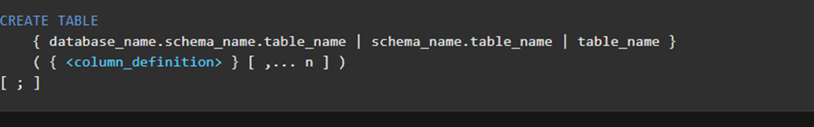
Создание таблиц и обеспечение целостности данных
Создание таблиц и обеспечение целостности данных
Рассмотрим общий синтаксис команды CREATE TABLE
https://learn.microsoft.com/Ru-Ru/sql/t-sql/statements/create-table-transact-sql?view=azuresqldb-current

Slide 5
Создание таблиц и обеспечение целостности данных
Простой синтаксис CREATE TABLE (общий, если не используются параметры):
CREATE TABLE
{ database_name.schema_name.table_name | schema_name.table_name | table_name }
( { <column_definition> } [ ,... n ] )
[ ; ]

Slide 6
Создание таблиц и обеспечение целостности данных

Slide 7
Создание таблиц и обеспечение целостности данных

Slide 8
Создание таблиц и обеспечение целостности данных

Slide 9
Создание таблиц и обеспечение целостности данных

Slide 10
Создание таблиц и обеспечение целостности данных

Slide 11
Создание таблиц и обеспечение целостности данных

Slide 12
Создание таблиц и обеспечение целостности данных

Slide 13
Создание таблиц и обеспечение целостности данных
Аргументы
database_name
Имя базы данных, в которой создается таблица. Параметр database_name должен указывать имя существующей базы данных. Если не указано, в качестве database_name по умолчанию выбирается текущая база данных. Имя входа для текущего соединения должно быть связано с идентификатором пользователя, существующего в базе данных, указанной аргументом database_name, а этот пользователь должен обладать разрешениями CREATE TABLE.
schema_name
Имя схемы, которой принадлежит новая таблица.
table_name
Имя новой таблицы. Имена таблиц должны соответствовать правилам для идентификаторов. Аргумент table_name может состоять не более чем из 128 символов, за исключением имен локальных временных таблиц (имена с префиксом из одного символа решетки (#)), длина которых не должна превышать 116 символов.
AS FileTable
Создает новую таблицу FileTable. Нет необходимости указывать столбцы, так как таблица FileTable имеет фиксированное схему.
column_name AS computed_column_expression
Выражение, определяющее значение вычисляемого столбца. Вычисляемый столбец представляет собой виртуальный столбец, физически не хранящийся в таблице, если для него не установлен признак PERSISTED. Значение столбца вычисляется на основе выражения, использующего другие столбцы той же таблицы. Например, определение вычисляемого столбца может быть следующим: cost AS price * qty. Выражение может быть именем невычисляемого столбца, константой, функцией, переменной или любой их комбинацией, соединенной одним или несколькими операторами. Выражение не может быть вложенным запросом или содержать псевдонимы типов данных.

Slide 14
Создание таблиц и обеспечение целостности данных
РАЗРЕШЕНИЯ
Любой пользователь может создавать глобальные временные объекты. Если не предоставлены какие-либо дополнительные разрешения, то пользователи могут производить доступ только к тем объектам, которыми они владеют.

Slide 15
Создание таблиц и обеспечение целостности данных
PRIMARY KEY, ограничения:
В таблице возможно наличие только одного ограничения по первичному ключу.
Индекс, формируемый ограничением PRIMARY KEY, не может привести к выходу количества индексов в таблице за пределы в 999 некластеризованных индексов и 1 кластеризованный.
Если для ограничения PRIMARY KEY не указан параметр CLUSTERED или NONCLUSTERED, применяется параметр CLUSTERED, если для ограничения UNIQUE не определено кластеризованных индексов.
Все столбцы с ограничением PRIMARY KEY должны иметь признак NOT NULL. Если допустимость значения NULL не указана, то для всех столбцов c ограничением PRIMARY KEY устанавливается признак NOT NULL.
Если первичный ключ определен на столбце определяемого пользователем типа данных CLR, реализация этого типа должна поддерживать двоичную сортировку. Дополнительные сведения об определяемых пользователем типах данных CLR см. в разделе Определяемые пользователем типы данных CLR.

Slide 16
Создание таблиц и обеспечение целостности данных
PRIMARY KEY, ограничения:
В таблице возможно наличие только одного ограничения по первичному ключу.
Индекс, формируемый ограничением PRIMARY KEY, не может привести к выходу количества индексов в таблице за пределы в 999 некластеризованных индексов и 1 кластеризованный.
Если для ограничения PRIMARY KEY не указан параметр CLUSTERED или NONCLUSTERED, применяется параметр CLUSTERED, если для ограничения UNIQUE не определено кластеризованных индексов.
Все столбцы с ограничением PRIMARY KEY должны иметь признак NOT NULL. Если допустимость значения NULL не указана, то для всех столбцов c ограничением PRIMARY KEY устанавливается признак NOT NULL.
Если первичный ключ определен на столбце определяемого пользователем типа данных CLR, реализация этого типа должна поддерживать двоичную сортировку. Дополнительные сведения об определяемых пользователем типах данных CLR см. в разделе Определяемые пользователем типы данных CLR.

Slide 17
Создание таблиц и обеспечение целостности данных
Ограничения UNIQUE
Если для ограничения UNIQUE не указан параметр CLUSTERED или NONCLUSTERED, по умолчанию применяется параметр NONCLUSTERED.
Каждое ограничение уникальности создает индекс. Количество ограничений UNIQUE не может привести к выходу количества индексов в таблице за пределы в 999 некластеризованных индексов и 1 кластеризованный.
Если ограничение уникальности определено на столбце определяемого пользователем типа данных CLR, реализация этого типа должна поддерживать двоичную сортировку или сортировку на основе оператора. Дополнительные сведения об определяемых пользователем типах данных CLR см. в разделе Определяемые пользователем типы данных CLR.

Slide 18
Создание таблиц и обеспечение целостности данных
Ограничения FOREIGN KEY
Если столбцу, имеющему ограничение внешнего ключа, задается значение, отличное от NULL, такое же значение должно существовать и в указываемом столбце; в противном случае будет возвращено сообщение о нарушении внешнего ключа.
Если не указаны исходные столбцы, ограничения FOREIGN KEY применяются к предшествующему столбцу.
Ограничения FOREIGN KEY могут ссылаться только на таблицы в пределах той же базы данных на том же сервере. Межбазовую ссылочную целостность необходимо реализовать посредством триггеров. Дополнительные сведения см. в статье об инструкции CREATE TRIGGER.
Ограничения FOREIGN KEY могут ссылаться на другие столбцы той же таблицы. Это называется самовызовом.
Предложение REFERENCES ограничения внешнего ключа на уровне столбца может содержать только один ссылочный столбец. Этот столбец должен принадлежать к тому же типу данных, что и столбец, для которого определяется ограничение.

Slide 19
Создание таблиц и обеспечение целостности данных
Предложение REFERENCES ограничения внешнего ключа на уровне таблицы должно содержать такое же число ссылочных столбцов, какое содержится в списке столбцов в ограничении. Тип данных каждого ссылочного столбца должен также совпадать с типом соответствующего столбца в списке столбцов. Ссылочные столбцы должны быть указаны в том же порядке, который использовался при указании столбцов первичного ключа или уникального ограничения в упоминаемой таблице.
Если частью внешнего ключа или ключа, на который указывает ссылка, является столбец типа timestamp, ключевые слова CASCADE, SET NULL и SET DEFAULT указывать нельзя.

Slide 20
Создание таблиц и обеспечение целостности данных
Ключевые слова CASCADE, SET NULL, SET DEFAULT и NO ACTION можно сочетать в таблицах, имеющих взаимные ссылочные связи. Если компонент Компонент Database Engine обнаруживает ключевое слово NO ACTION, оно остановит и произведет откат связанных операций CASCADE, SET NULL и SET DEFAULT. Если инструкция DELETE содержит сочетание ключевых слов CASCADE, SET NULL, SET DEFAULT и NO ACTION, то все операции CASCADE, SET NULL и SET DEFAULT выполняются перед поиском компонентом Компонент Database Engine операции NO ACTION.

Slide 21
Создание таблиц и обеспечение целостности данных
Компонент Database Engine не имеет стандартного предела на количество ограничений FOREIGN KEY, содержащихся в таблице, ссылающейся на другие таблицы, или на количество ограничений FOREIGN KEY в других таблицах, ссылающихся на указанную таблицу.
Тем не менее фактическое количество ограничений FOREIGN KEY, доступных для использования, ограничивается конфигурацией оборудования, базы данных и приложения. Рекомендуется, чтобы таблица содержала не более 253 ограничений FOREIGN KEY, а также чтобы на нее ссылалось не более 253 ограничений FOREIGN KEY. Предел эффективности в конкретном случае может более или менее зависеть от приложения и оборудования. При разработке базы данных и приложений следует учитывать стоимость принудительных ограничений FOREIGN KEY.

Slide 22
Создание таблиц и обеспечение целостности данных
Ограничения FOREIGN KEY не применяются к временным таблицам.
Ограничения FOREIGN KEY могут ссылаться только на столбцы с ограничениями PRIMARY KEY или UNIQUE в таблице, на которую указывает ссылка, или на столбцы уникального индекса (UNIQUE INDEX) такой таблицы.
Если внешний ключ определен на столбце определяемого пользователем типа данных CLR, реализация этого типа должна поддерживать двоичную сортировку. Дополнительные сведения об определяемых пользователем типах данных CLR см. в разделе Определяемые пользователем типы данных CLR.
Столбцы, участвующие в связи по внешнему ключу, должны иметь одинаковую длину и масштаб.

Slide 23
Создание таблиц и обеспечение целостности данных
DEFAULT, определения
Столбец может иметь только определение DEFAULT.
Ограничение DEFAULT может содержать значения констант, функции, стандартные функции без параметров SQL или значение NULL. В следующей таблице приведены функции без параметров и возвращаемые ими по умолчанию значения в процессе выполнения инструкции INSERT.

Slide 24
Создание таблиц и обеспечение целостности данных
Выражение constant_expression в определении DEFAULT не может ссылаться на другой столбец таблицы, а также на другие таблицы, представления или хранимые процедуры.
Определения DEFAULT нельзя создавать для столбцов с типом данных timestamp или столбцов со свойством IDENTITY.
Определения DEFAULT нельзя создавать для столбцов с псевдонимами типов данных, если такой тип привязан к определенному по умолчанию объекту.

Slide 25
Создание таблиц и обеспечение целостности данных
CHECK, ограничение
Столбец может содержать любое количество ограничений CHECK, а условие может включать несколько логических выражений, соединенных операторами AND и OR. При указании нескольких ограничений CHECK для столбца их проверка производится в порядке создания.
Условие поиска должно возвращать логическое выражение и не может ссылаться на другую таблицу.
Ограничение CHECK уровня столбца может ссылаться только на ограничиваемый столбец, а ограничение CHECK уровня таблицы — только на столбцы этой таблицы.
Правила и ограничения CHECK выполняют одну и ту же функцию проверки данных при выполнении инструкций INSERT и UPDATE.
Если для столбца или столбцов задано правило либо одно или несколько ограничений CHECK, применяются все ограничения.
Ограничения CHECK нельзя определять для столбцов типов text, ntext или image.

Slide 26
Создание таблиц и обеспечение целостности данных
Правила допустимости значения NULL в рамках определения таблицы
Допустимость значений NULL для столбца определяет, разрешает ли столбец использовать такие значения для своих данных. Значение NULL не является нулевым или пустым. NULL означает, что никаких данных не вводилось либо значение NULL было указано явно. Обычно оно подразумевает, что значение неизвестно или неприменимо.

Slide 27
Создание таблиц и обеспечение целостности данных
При создании или изменении таблицы с помощью инструкции CREATE TABLE или ALTER TABLE параметры базы данных и сеанса влияют на допустимость значений NULL для типа данных, указанного в определении столбца, и могут переопределять ее. Рекомендуется всегда явно определять столбец как NULL или NOT NULL для невычисляемых столбцов или, если используется пользовательский тип данных, разрешать, чтобы для столбца применялась возможность, установленная для этого типа по умолчанию. Для разреженных столбцов всегда должно быть разрешено значение NULL.
Если столбец является вычисляемым, допустимость значения NULL для него всегда определяется компонентом Компонент Database Engine автоматически. Определить допустимость значения NULL для этого типа столбцов можно с помощью функции COLUMNPROPERTY со свойством AllowsNull.

Slide 28
Создание таблиц и обеспечение целостности данных
Разрешения
Требуется разрешение CREATE TABLE в базе данных и разрешение ALTER для схемы, в которой создается таблица.

Slide 29
Создание таблиц и обеспечение целостности данных
Примеры (Атрибуты и ограничения столбцов и таблиц)
В базе данных TestBD1 создадим таблицу
Create table Klient
(Id int,
Age int,
NName NVARCHAR(20),
Fio NVARCHAR(20),
Email VARCHAR(30),
Phone VARCHAR(20)
)

Slide 30
Создание таблиц и обеспечение целостности данных
В таблице Klient определяются шесть столбцов. Первые два столбца представляют идентификатор клиента и его возраст и имеют тип INT, то есть будут хранить числовые значения. Следующие два столбца представляют имя и фамилию клиента и имеют тип NVARCHAR(20), то есть представляют строку UNICODE длиной не более 20 символов. Последние два столбца Email и Phone представляют адрес электронной почты и телефон клиента и имеют тип VARCHAR(30/20) - они также хранят строку, но не в кодировке UNICODE.

Slide 31
Создание таблиц и обеспечение целостности данных
PRIMARY KEY
При создании таблицы желательно, чтобы она имела уникальный столбец или же совокупность столбцов, которая уникальна для каждой ее строки – по данному уникальному значению можно однозначно идентифицировать запись. Такое значение называется первичным ключом таблицы.
Ограничение первичного ключа (PRIMARY KEY) обеспечивает уникальность строк и запрещает хранить значения NULL в соответствующих столбцах. Каждый уникальный набор значений в атрибутах, составляющих ограничение, может появиться в таблице только один раз — не более чем в одной строке. СУРБД пресекает любые попытки определить ограничения первичного ключа для столбцов, которые способны содержать пустые значения.

Slide 32
Создание таблиц и обеспечение целостности данных
Когда вы создаете таблицу, вы должны указать имя таблицы, имена колонок и типы данных колонок. Имена колонок должны быть уникальными для определенной таблицы, но вы можете использовать одно и то же имя в разных таблицах одной базы данных.MS SQL Server позволяет создавать до 2 биллионов таблиц в базе данных, каждая таблица может содержать до 1024 колонки и общий размер полей в таблице может достигать 8060 байтов на строку (без учета text, ntext и image). Это действительно очень много. Превысить этот предел очень сложно. Если вам все же не хватит количества полей, то можно создать две таблицы и связать их один к одному. Для этого используются внешние ключи.
С помощью выражения PRIMARY KEY столбец можно сделать первичным ключом.

Slide 33
Создание таблиц и обеспечение целостности данных
Create table Klient_PR_K
(Id int Primary Key,
Age int,
NName NVARCHAR(20),
Fio NVARCHAR(20),
Email VARCHAR(30),
Phone VARCHAR(20)
)

Slide 34
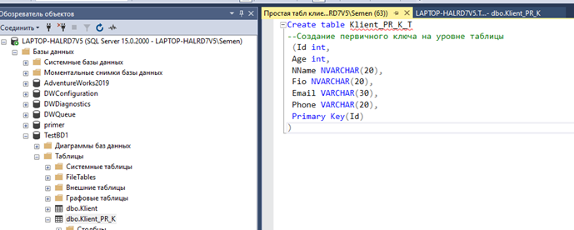
Создание таблиц и обеспечение целостности данных
Установка первичного ключа на уровне таблицы:
Create table Klient_PR_K_T
--Создание первичного ключа на уровне таблицы
(Id int,
Age int,
NName NVARCHAR(20),
Fio NVARCHAR(20),
Email VARCHAR(30),
Phone VARCHAR(20),
Primary Key(Id)

Slide 35
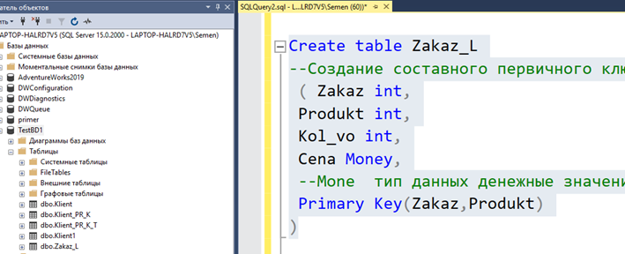
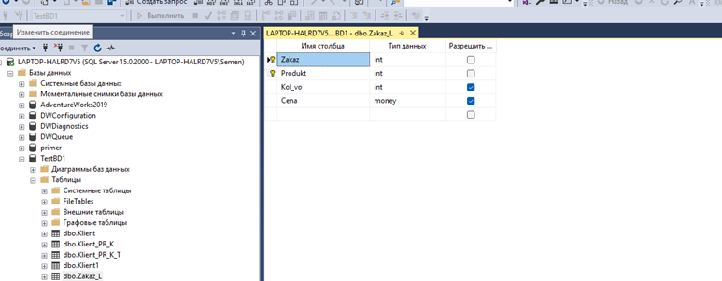
Создание таблиц и обеспечение целостности данных
Составной первичный ключ (если сразу два столбца должны уникально идентифицировать строку в таблице)
Create table Zakaz_L
--Создание составного первичного ключа
( Zakaz int,
Produkt int,
Kol_vo int,
Cena Money,
--Mone тип данных денежные значения (дробные)
Primary Key(Zakaz,Produkt)
)

Slide 36
Создание таблиц и обеспечение целостности данных
IDENTITY
Атрибут IDENTITY позволяет сделать столбец идентификатором. Этот атрибут может назначаться для столбцов числовых типов INT, SMALLINT, BIGINT, TYNIINT, DECIMAL и NUMERIC. При добавлении новых данных в таблицу SQL Server будет инкрементировать на единицу значение этого столбца у последней записи. Как правило, в роли идентификатора выступает тот же столбец, который является первичным ключом.

Slide 37
Создание таблиц и обеспечение целостности данных
Create table Klient_PR_K_ID
(Id int Primary Key Identity,
Age int,
NName NVARCHAR(20),
Fio NVARCHAR(20),
Email VARCHAR(30),
Phone VARCHAR(20)
)

Slide 38
Создание таблиц и обеспечение целостности данных
Также можно использовать полную форму атрибута: IDENTITY(seed, increment)
Здесь параметр seed указывает на начальное значение, с которого будет начинаться отсчет. А параметр increment определяет, насколько будет увеличиваться следующее значение. По умолчанию атрибут использует следующие значения: IDENTITY(1, 1)
То есть отсчет начинается с 1.

Slide 39
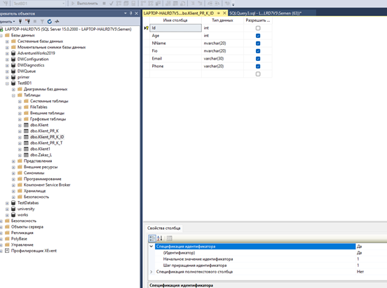
Создание таблиц и обеспечение целостности данных

Slide 40
Создание таблиц и обеспечение целостности данных
А последующие значения увеличиваются на единицу. Но мы можем это поведение переопределить. Например:
Id INT IDENTITY (2, 3)
Также следует учитывать, что в таблице только один столбец должен иметь такой атрибут.
Автоматически увеличиваемое поле имеет следующие ограничения:
В таблице может быть только одна Identity колонка;
Она должна использоваться с целочисленными типами данных, дробные типы запрещены;
Значение в этом поле не может обновляться.
Не разрешаются нулевые значения. Колонка всегда должна быть заполнена, и при этом, значение заноситься только сервером, вы не можете на него повлиять.

Slide 41
Создание таблиц и обеспечение целостности данных
Атрибут UNIQUE
Ограничение UNIQUE обеспечивает уникальность строк и реализует такую концепцию реляционной модели, как резервные ключи. В отличие от первичных ключей в одной таблице возможно присутствие нескольких ограничений UNIQUE. Кроме того, уникальность распространяется на все столбцы, включая те, которые могут иметь пустые значения. В соответствии со спецификацией SQL столбцы с ограничением UNIQUE поддерживают разные отметки типа NULL (как будто они отличаются). Однако язык T-SQL, реализованный в SQL Server, запрещает дублировать эти отметки (любые два значения NULL не могут быть равными).

Slide 42
Создание таблиц и обеспечение целостности данных
Если мы хотим, чтобы столбец имел только уникальные значения, то для него можно определить атрибут UNIQUE.
Create table Klient_PR_K_ID_UN
(Id int Primary Key Identity,
Age int,
NName NVARCHAR(20),
Fio NVARCHAR(20),
Email VARCHAR(30) UNIQUE,
Phone VARCHAR(20) UNIQUE
)
В данном случае столбцы, которые представляют электронный адрес и телефон, будут иметь уникальные значения. И мы не сможем добавить в таблицу две строки, у которых значения для этих столбцов будет совпадать.

Slide 43
Создание таблиц и обеспечение целостности данных
Также мы можем определить этот атрибут на уровне таблицы:
Create table Klient_PR_K_ID_UN
--Уникальные значения
(Id int Primary Key Identity,
Age int,
NName NVARCHAR(20),
Fio NVARCHAR(20),
Email VARCHAR(30),
Phone VARCHAR(20),
UNIQUE(Email,Phone)
)

Slide 44
Создание таблиц и обеспечение целостности данных
NULL и NOT NULL
Чтобы указать, может ли столбец принимать значение NULL, при определении столбца ему можно задать атрибут NULL или NOT NULL. Если этот атрибут явным образом не будет использован, то по умолчанию столбец будет допускать значение NULL. Исключением является тот случай, когда столбец выступает в роли первичного ключа - в этом случае по умолчанию столбец имеет значение NOT NULL.
Create table Klient_PR_K_ID_UN
--Уникальные значения
(Id int Primary Key Identity,
Age int,
NName NVARCHAR(20) Not Null,
Fio NVARCHAR(20) Not Null,
Email VARCHAR(30)UNIQUE,
Phone VARCHAR(20)UNIQUE

Slide 45
Создание таблиц и обеспечение целостности данных
DEFAULT
Атрибут DEFAULT определяет значение по умолчанию для столбца. Если при добавлении данных для столбца не будет предусмотрено значение, то для него будет использоваться значение по умолчанию.
Ограничение DEFAULT связывается с определенным атрибутом. Выражение используется в качестве значения по умолчанию для пустых атрибутов строки, добавляемой в таблицу.
Create table Klient_PR_K_ID_UN_Def
--Уникальные значения
(Id int Primary Key Identity,
Age int Default 18,
NName NVARCHAR(20) Not Null,
Fio NVARCHAR(20) Not Null,
Email VARCHAR(30)UNIQUE,
Phone VARCHAR(20)UNIQUE
)

Slide 46
Создание таблиц и обеспечение целостности данных
Атрибут CHECK
Ключевое слово CHECK задает ограничение для диапазона значений, которые могут храниться в столбце. Для этого после слова CHECK указывается в скобках условие, которому должен соответствовать столбец или несколько столбцов. Например, возраст клиентов не может быть меньше 0 или больше 100:
Здесь также указывается, что столбцы Email и Phone не могут иметь пустую строку в качестве значения (пустая строка не эквивалентна значению NULL).
Для соединения условий используется ключевое слово AND. Условия можно задать в виде операций сравнения больше (>), меньше (<), не равно (!=).
Ограничение CHECK позволяет определить предикат о том, что перед изменением или добавлением в таблицу строка должна пройти проверку на соответствие.

Slide 47
Создание таблиц и обеспечение целостности данных
Create table Klient_PR_K_ID_UN_Def_СН
--Уникальные значения,
--значения по умолчанию, ограничения значений
(Id int Primary Key Identity,
Age int Default 18 Check(Age>0 And Age<100),
NName NVARCHAR(20) Not Null,
Fio NVARCHAR(20) Not Null,
Email VARCHAR(30)UNIQUE Check(Email!=''),
Phone VARCHAR(20)UNIQUE Check(Phone!='')
)

Slide 48
Создание таблиц и обеспечение целостности данных
Также с помощью CHECK можно создать ограничение в целом для таблицы:
Create table Klient_PR_K_ID_UN_Def_СН
--Уникальные значения,
--значения по умолчанию, ограничения значений
(Id int Primary Key Identity,
Age int Default 18,
NName NVARCHAR(20) Not Null,
Fio NVARCHAR(20) Not Null,
Email VARCHAR(30)UNIQUE,
Phone VARCHAR(20)UNIQUE,
Check(Age>0 And Age<100) AND (Email!='') AND (Phone!='')

Slide 49
Создание таблиц и обеспечение целостности данных
Оператор CONSTRAINT. Установка имени ограничений.
С помощью ключевого слова CONSTRAINT можно задать имя для ограничений. В качестве ограничений могут использоваться PRIMARY KEY, UNIQUE, DEFAULT, CHECK.
Имена ограничений можно задать на уровне столбцов. Они указываются после CONSTRAINT перед атрибутами:
Create table Klient_im_ogr
--Установка имени ограничений
(Id int Constraint PK_Klient_Id Primary Key Identity,
Age int
Constraint DF_Klient_Age Default 18
Constraint Ck_Klient_Age Check (Age>0 And Age<100),
NName NVARCHAR(20) Not Null,
Fio NVARCHAR(20) Not Null,
Email VARCHAR(30) Constraint Uq_Klient_Email UNIQUE,
Phone VARCHAR(20) Constraint Ug_Klirnt_Phone UNIQUE
)

Slide 50
Создание таблиц и обеспечение целостности данных
Ограничения могут носить произвольные названия, но, как правило, для применяются следующие префиксы:
"PK_" - для PRIMARY KEY
"FK_" - для FOREIGN KEY
"CK_" - для CHECK
"UQ_" - для UNIQUE
"DF_" - для DEFAULT
Обычно наименования ограничения для столбца составляется как
Соответствующий Префикс_имя Таблицы_имя Столбца

Slide 51
Создание таблиц и обеспечение целостности данных
В принципе необязательно задавать имена ограничений, при установке соответствующих атрибутов SQL Server автоматически определяет их имена. Но, зная имя ограничения, мы можем к нему обращаться, например, для его удаления.
И также можно задать все имена ограничений через атрибуты таблицы:
Create table Klient_im_ogr1
--Установка имени ограничений
(Id int Identity,
Age int Constraint DF_Klient_Age1 Default 18,
NName NVARCHAR(20) Not Null,
Fio NVARCHAR(20) Not Null,
Email VARCHAR(30),
Phone VARCHAR(20),
Constraint Ck_Klient_Age1 Check (Age>0 And Age<100),
Constraint PK_Klient_Id1 Primary Key(Id),
Constraint Uq_Klient_Email1 UNIQUE(Email),
Constraint Ug_Klirnt_Phone1 UNIQUE(Phone)
)

Slide 52
Создание таблиц и обеспечение целостности данных
Внешние ключи
Внешние ключи применяются для установки связи между таблицами. Внешний ключ устанавливается для столбцов из зависимой, подчиненной таблицы, и указывает на один из столбцов из главной таблицы. Хотя, как правило, внешний ключ указывает на первичный ключ из связанной главной таблицы, но это необязательно должно быть непременным условием. Внешний ключ также может указывать на какой-то другой столбец, который имеет уникальное значение.

Slide 53
Создание таблиц и обеспечение целостности данных
Общий синтаксис установки внешнего ключа на уровне столбца:
[FOREIGN KEY] REFERENCES главная_таблица (столбец_главной_таблицы)
[ON DELETE {CASCADE|NO ACTION}]
[ON UPDATE {CASCADE|NO ACTION}]
Для создания ограничения внешнего ключа на уровне столбца после ключевого слова REFERENCES указывается имя связанной таблицы и в круглых скобках имя связанного столбца, на который будет указывать внешний ключ. Также обычно добавляются ключевые слова FOREIGN KEY, но в принципе их необязательно указывать. После выражения REFERENCES идет выражение ON DELETE и ON UPDATE.

Slide 54
Создание таблиц и обеспечение целостности данных
Общий синтаксис установки внешнего ключа на уровне таблицы:
FOREIGN KEY (стобец1, столбец2, ... столбецN) REFERENCES главная_таблица (столбец_главной_таблицы1, столбец_главной_таблицы2, ... столбец_главной_таблицыN)
[ON DELETE {CASCADE|NO ACTION}]
[ON UPDATE {CASCADE|NO ACTION}]

Slide 55
Создание таблиц и обеспечение целостности данных
Например, определим две таблицы и свяжем их посредством внешнего ключа:
Create table Klient_VKK
--Уникальные значения
--значения по умолчанию
-- таблица для демонстрации внешнего ключа
(Id int Primary Key Identity,
Age int Default 18,
NName NVARCHAR(20) Not Null,
Fio NVARCHAR(20) Not Null,
Email VARCHAR(30)UNIQUE,
Phone VARCHAR(20)UNIQUE
)
Create table Zakaz_VKK
-- таблица для демонстрации внешнего ключа
(Id int Primary Key Identity,
KlientId int REFERENCES Klient_VKK(ID),
CreatedA Date
)

Slide 56
Создание таблиц и обеспечение целостности данных
Здесь определены таблицы Klient_VKK и Zakaz_VKK. Klient_VKK является главной и представляет клиента. Zakaz_VKK является зависимой и представляет заказ, сделанный клиентом. Эта таблица через столбец CustomerId связана с таблицей Customers и ее столбцом Id. То есть столбец KlientId является внешним ключом, который указывает на столбец Id из таблицы Klient_VKK.

Slide 57
Создание таблиц и обеспечение целостности данных
Определение внешнего ключа на уровне таблицы выглядело бы следующим образом:
Create table Zakaz_VKK2
-- таблица для определения внешнего ключа на уровне таблицы
(Id int Primary Key Identity,
KlientId int,
CreatedA Date,
Foreign Key (KlientId) REFERENCES Klient_VKK(ID)
)
С помощью оператора CONSTRAINT можно задать имя для ограничения внешнего ключа. Обычно это имя начинается с префикса "FK_":
Create table Zakaz_VKK2
-- таблица для определения внешнего ключа на уровне таблицы
(Id int Primary Key Identity,
KlientId int,
CreatedA Date,
CONSTRAINT FK_Zakaz_Klient Foreign Key (KlientId) REFERENCES Klient_VKK(ID)
)

Slide 58
Создание таблиц и обеспечение целостности данных

